Slide 1
« WASH in Nut » Intégrer WASH et Nutrition, pourquoi et comment ?
Estelle JURE - Nutritionniste
Intervention au Réseau Projection

Slide 2
Contexte
La malnutrition au Burkina Faso

Slide 3
Quelques chiffres
Près d’1 enfant sur 3 atteint de malnutrition chronique
La malnutrition est à l’origine de 45% des décès des enfants de moins de 5 ans
50 % des cas de malnutrition sont associés à des infections; à des conditions d’hygiène insuffisantes ou à l’insalubrité de l’eau et à l’inexistence de l’assainissement
Notes:
Données de 2014 et taux croissant depuis (2015 supérieur à 2014)

Slide 4
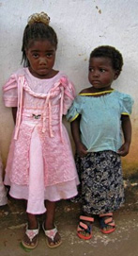
Types de malnutrition
Malnutrition par carences en micro-nutriments (Fer, Iode, Zinc, Vitamine A)
Malnutrition chronique (= retard de croissance) : rapport taille/âge
« il est petit pour son âge »
➔ défenses immunitaires affaiblies
Malnutrition aigue : rapport poids/taille
« il est trop maigre »
On distingue MAM et MAS ➔ fort risque de mortalité
Notes:
MC: subtile, pas visible à l’œil nu mais retard de croissance avec défenses immunitaires faibles

Slide 5
Taux de prévalence

Slide 6
Conséquences de la malnutrition
La mortalité infanto-juvénile
Le développement de l’enfant (intellectuel, cognitif et pubertaire)
Une taille adulte plus petite
Risque de mourir de maladies infectieuses multiplié par 1,4 à 1,6
Grossesses et accouchements difficiles
La santé à l’âge adulte (HTA, diabète, cancers, obésité)

Slide 7
Lien entre EHA et Nutrition
Quels ponts entre WASH in Nut ?

Slide 8
Facteurs déterminants de la malnutrition
Malnutrition maternelle et infantile
WASH
Causes immédiates
Niveau individuel
Apports alimentaires insuffisants
Maladies
Insécurité alimentaire (disponibilité, accès)
Pratiques de soins maternelles et infantiles inadaptées
Environnement insalubre et services de santé inadaptés
Causes sous-jacentes
Niveau ménage
Causes basiques
Ressources humaines, économiques, organisationnelles
Contexte socio-culturel, économique, politique

Slide 9
Un cercle vicieux
Manque d’HEA
Pathologies : diarrhées, parasitoses
Malnutrition : chronique ou aigue
Hyper sensibilité aux infections

Slide 10
Pathologies liées à l’EHA ayant un fort impact sur l’état nutritionnel
Diarrhées : très souvent d’origine fécales ➔ forte déshydratation ➔ malnutrition très rapide chez les enfants de moins de 5 ans
Entéropathies environnementales : par ingestion de selles animales (invasion à E.coli) ➔ diarrhées chroniques ou aigues voire sanguinolentes
Parasitoses : limitent l’absorption des micro-nutriments

Slide 11
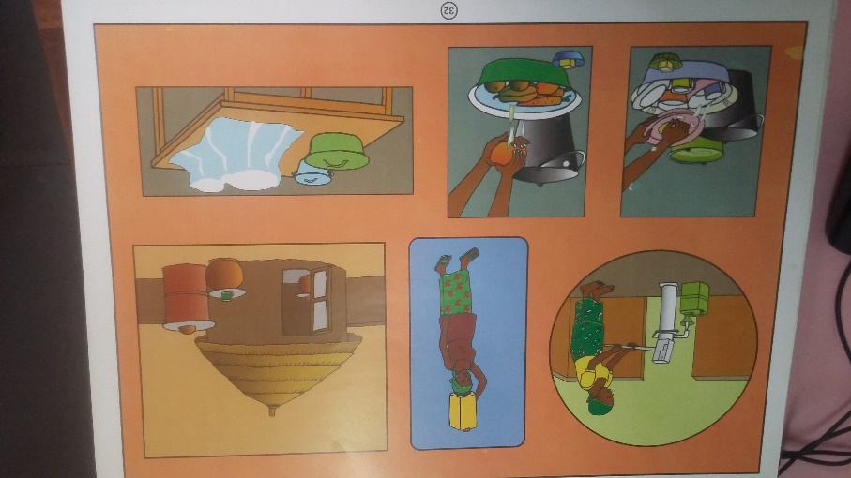
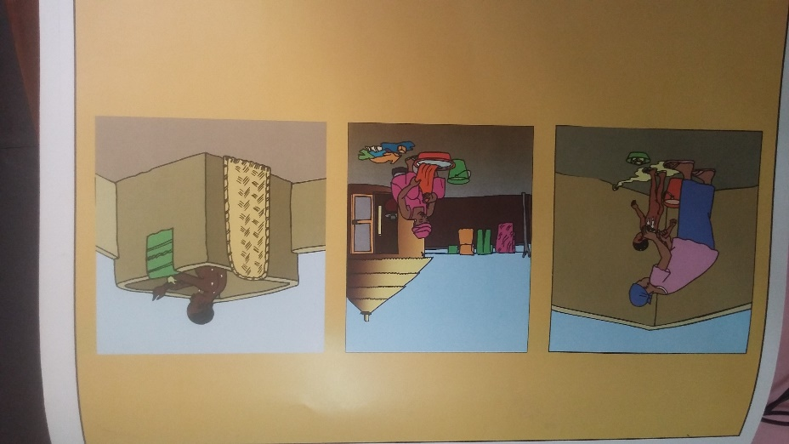
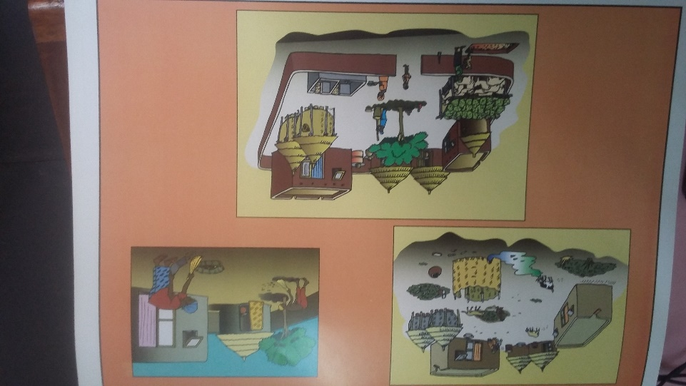
Extrait de la boîte à images Nutrition
1 - Hygiène de l’eau et des aliments
3 - Hygiène corporelle et vestimentaire
2 - Hygiène des mains
4 - Hygiène du cadre de vie

Slide 12
Interventions WASH clés pour réduire le retard de croissance
Assainissement amélioré : utilisation de toilettes et latrines
Lavage des mains au savon
Arrivée d’eau à la maison
Evacuation hygiénique des selles des enfants
Sources d’eau améliorées

Slide 13
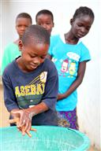
Expériences WASH in Nut
Point d’approvisionnement d’eau améliorée à moins de 30min du domicile (accompagnée de promotion du transport et du stockage de l’eau à domicile)
➔ réduit de 17% l’incidence de la diarrhée
Lavage des mains aux points de contact critiques
➔ réduit de 48% l’incidence de la diarrhée
Utilisation d’installations d’assainissement améliorées
➔ réduit de 36% l’incidence de la diarrhée
Raccordement d’eau canalisée dans la cour
➔ réduit de 63% l’incidence de la diarrhée

Slide 14
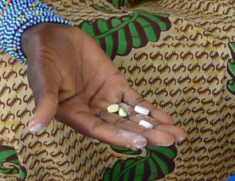
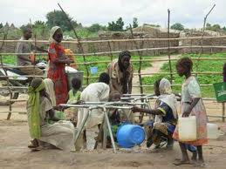
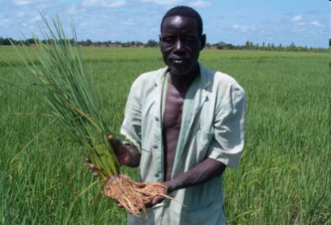
La nutrition ne peut à elle seule répondre aux défis du retard de croissance : une réponse multisectorielle est nécessaire et cruciale
Education
Santé
Eau, Hygiène et Assainissement
Protection sociale
Retard de croissance
Nutrition
Agriculture

